Slide 1
Mikä ihmeen kansallinen lukutaitostrategia?
Itä-Suomen kirjastolaisten etäkahvit 3.5.2022
Ex-lukuagentti Pia Rask-Jussila, Joensuun seutukirjasto
Notes:
Oma tausta lukuagenttina ja lanulaisena
Tallenne ja diat

Slide 2


KANSALLINEN LUKUTAITOSTRATEGIA 2030
VISIO
Suomi maailman monilukutaitoisin maa 2030
MISSIO
Lukeva elämäntapa
tasa-arvon, sivistyksen
ja hyvinvoinnin perusta
Sivistys
Yhdenvertaisuus
ja tasa-arvo
Hyvinvointi

Slide 3



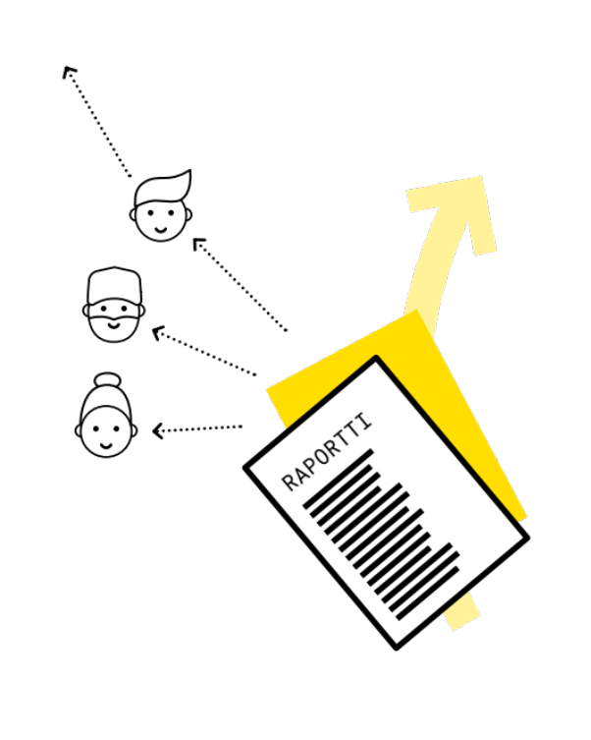



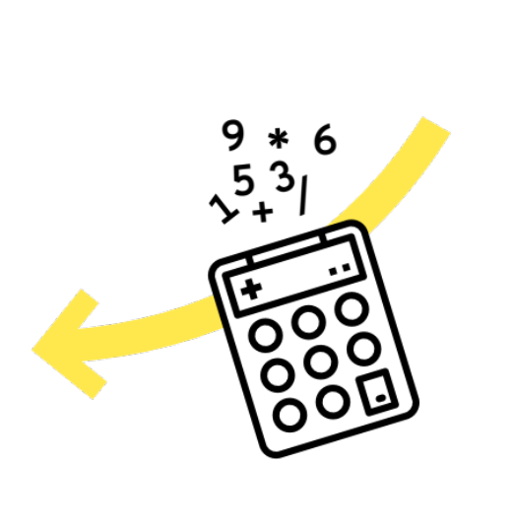
LVI-asentajan päivä
Monilukutaitoa tarvitaan arjessa päivittäin. Esimerkiksi LVI-asentajien työpäivään saattaa kuulua viemärin kuvaus ja siitä raportoiminen. Työtehtävästä sovitaan kirjoittamalla ryhmäviestejä, ja sitä suunnitellaan kuvauspaikalla neuvotellen taloyhtiön edustajan kanssa. Päivän päätteeksi laaditaan raportti, johon kirjoitetaan selkeästi tehdyt löydökset, merkitään niiden paikka talon pohjapiirustukseen ja liitetään mukaan myös viemärikameran kuvaama video. Raportin sisällöstä neuvotellaan yhdessä ja sovitaan, kuka koostaa ja lähettää raportin edelleen.
Työyhteisön päivässä on paljon erilaisia tilanteita, joissa tekstit ja niissä käytettävät keinot ilmaista merkityksiä vaihtelevat tarkoituksen-mukaisesti sen mukaan, kenelle viestitään ja mitä kanavaa pitkin. Kaikki tämä on osa monilukutaitoa.
Mitä on monilukutaito?
Lähtökohtana ja tavoitteena jokaisen monipuolinen lukutaito

Slide 4
Heikosti lukevat = meille rakkaimmat
Päätavoite: eniten tukea niille, joilla on heikko lukutaito
Millaisia asiakkaita he meille ovat?
Miten tavoitamme ja palvelemme?

Slide 5
Kirjasto tukee koko elinkaaren ajan
... mutta ei ole se, joka kulkee ihmistä lähimpänä.
Kirjasto = taustavoima ja selustatuki monille toimijoille

Slide 6
Sie olet lukutaidon ammattilainen
LUKEMISEN ESTEET
TIIVIIMPI YHTEISTYÖ VAKA-OPETUS-KIRJASTO
Täydennyskoulutusta lukemisen esteiden tunnistamiseen ja lieventämiseen
KIRJASTOPALVELUT & TYÖ JA OPISKELU
Mahdollisuudet hyödyntää paremmin osana koulutusta ja työelämää.
KÄYTTÄJIEN TARPEET
Lisävahvistusta ja parempaa hyödyntämistä siinä, miten kirjastolainen tunnistaa eri kohderyhmien tarpeet ja toiveet.

Slide 7
Onko siun kunta & koulut lukevia?
Lukeva kunta
  Eri hallinnonalat yhdessä, moniammatillisesti
  Kaikki kuntalaiset huomioitu
  Ammattitaitoisesti tuotetut kirjastopalvelut kaikkien saatavilla
Lukeva koulu
  Sopimuspohjainen, suunnitelmallinen yhteistyö
  Koulujen lukutaitotiimit
  Rakenteet koulun, kirjaston ja kodin yhteistyön tueksi

Slide 8
Eikä tässä vielä kaikki!
Kuntien yhteinen e-kirjasto
Monikielinen aineisto ja palvelut eri kieliryhmille , monikieliset palvelut
Kaikille kouluasteille on tarjolla lukudiplomi tai lukuhaaste
Perusopetuksen oppilaille mahdollisuus osallistua joka lukuvuosi 2 x lukutapahtumaan
Osallistava ja yhteisöllinen lukemisen kulttuuri: lukeminen osaksi jokaista varhaiskasvatus- ja koulupäivää, aikuisten työ- ja toimintaympäristöjä, ikäihmisten arkea.
Perheiden tukeminen: lukutaitotyö osaksi perheitä tukevia rakenteita
Etsivän lukutaitotyön mallin kehittäminen

Slide 9

Suuntaviivat
1
Luodaan ja vahvistetaan
lukutaitotyön rakenteita
2
Vahvistetaan
lukutaito-osaamista
3
Innostetaan lukemaan ja monipuolistetaan lukutaitoa
Lukeva elämäntapa tasa-arvon, sivistyksen ja hyvinvoinnin perusta

Slide 10


Lukutaitoon vaikuttavia tekijöitä
Ilmastonmuutos
Väestörakenteen
muutos
Tieteen, teknologian ja koulutuksen uudistukset
Eriarvoistuminen
Digitalisaatio
Kestävä kehitys
Työn murros
Pandemiat
Polarisaatio
Globalisaatio
koulutus
kotitausta
identiteetti
arvot
ikä
kulttuuri
vapaa-ajan lukeminen
toimintarajoitteet
oppimis-
vaikeudet
emootiot
asenne
motivaatio
Kognitiiviset taidot

Slide 11
Mitä tapahtuu seuraavaksi?

Slide 12
KIITOS!
Pia Rask-Jussila
pia.rask-jussila@joensuu.fi

